Slide 1

موقع التواصل الاجتماعي العربي الأول

Slide 2
التعريف بالمشروع
هو مشروع لعمل نواة لموقع تواصل اجتماعي عربي لتطويره من قبلنا أو غيرنا

Slide 3
الميزات
أنه يتطلع إلى المجتمع العربي خصوصاً.
إمكانية جمع جميع أنواع مواقع الويب فيه من:
أخبار سريعة
صور
فيديو قصير
ألعاب
فيديو
يتميز باسمه العربي الذي يدل على تطلعاته

Slide 4
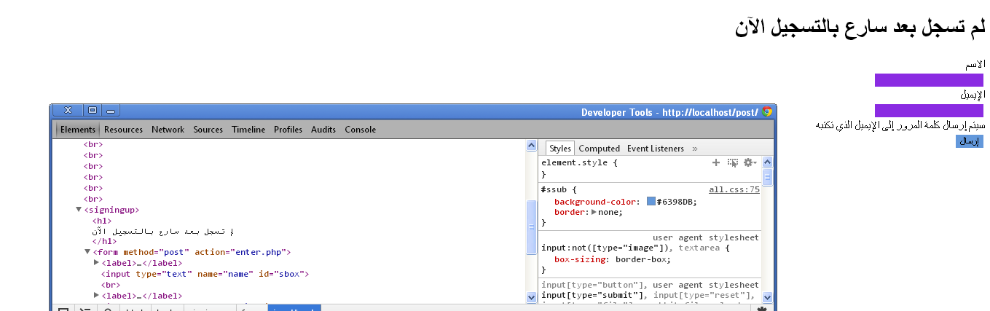
الميزات
يعيبه نقص الحماية ولكن يستطاع تعويض ذلك بجعل نسخ له محمية وتطويره ليكون محمياً بما فيه الكفاية
يناسب جميع الفئات والأعمار فمثلاً:
فالألعاب مناسبة للأطفال
والفيديوهات والصور مناسبة للأميين
والأخبار السريعة مناسبة لغير الأميين الغير متعلمين
والمقالات مناسبة للمتعلمين والمثقفين
أحد ثغرات الموقع

Slide 5
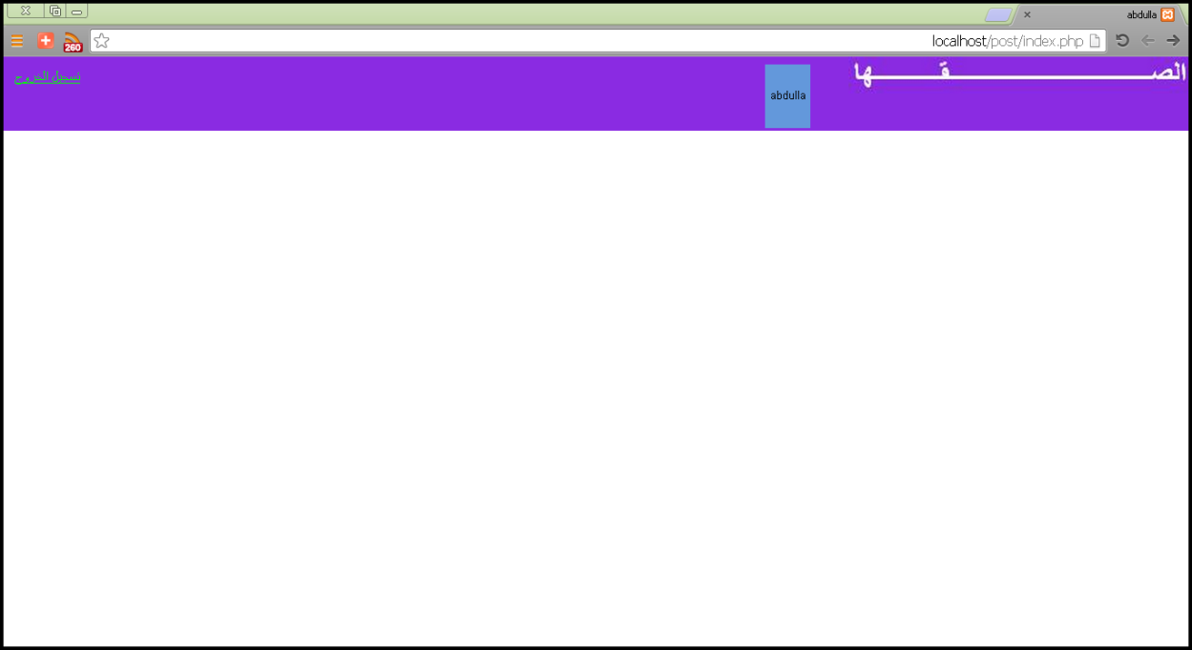
الميزات
يمكن التعامل معه بسهولة بانسيابية ومرونة
يتميز باللون البنفسجي المخلوط من لونين الأحمر والأزرق وهما عكس بعضهما فهذا يدل على الحرارة والحماس والآخر يدل على البرودة والهدوء أما البنفسجي فهو لون متوازن بين بينهما ويصلح لكل الفئات
يتميز بألوان متناسقة وجذابة
أحد صفحات الموقع والتي تبين سهولته وبساطته
اللون النفسجي للشعار

Slide 6
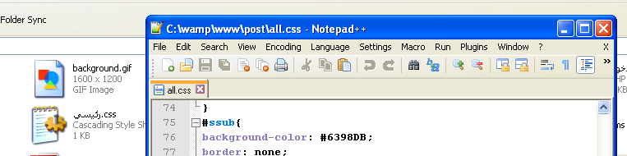
الميزات
يتميز بأدوات التطوير مثل:
تطوير css
تطوير قواعد بيانات وjson
يتميز بأنه تستطيع عمل أكثر من نسخة ليناسب الجميع
أحد أدوات التطوير css

Slide 7
الميزات
يستطيع مالكه الكسب منه بطرق عديدة $ منها:
الإعلانات بأكثر من شكل مثل:
الموجهة
للصفحات
الغير موجهة
التطوير
الألعاب
التطبيقات
الأشخاص
الصفحات
السمت الإسلامي

Slide 8
الأهداف
تكوين بيئة اجتماعية عربية مترابطة
دفع الناس للإبداع
تكوين دخل جيد لكثير من العرب $
تكوين بيئة تطويرية عربية
إنشاء شبكة تواصل
زيادة مستوى الرفاهية والتعليم
دفع الناس للتواصل مع العالم
تقليل مصروفات الناس على الاتصالات $

Slide 9
الأهداف
تداول الأخباروالأحداث والآراء والفكاهة بسرعة وسهولة
الحفاظ على وقت البشر

Slide 10
وصحيح أن الموقع لم يكتمل لكنه مميز في فكرته و نوعه
ولم يكتمل بسبب بعض المشاكل في التعرف على اللغة العربية
ومع ذلك ما اكتمل منه حتى الآن جزء كبير ولم يبق إلا القليل منه ويكتمل
ومن قوة المشروع وصلت الأسطر البرمجية في بعض الصفحات إلى 100 سطر
ووصل عدد الملفات إلى 6ملفات متوسط عدد الأسطر البرمجية 53 سطر برمجي

